Slide 1
GZK4 Les 3 Samenstelling bloed Hart en vaataandoeningen
GZK4: AFP Circulatie en ademhaling

Slide 2
Inhoud
Terugblik
Samenstelling bloed
Onderzoek en oorzaken van hart- en vaataandoeningen
Risicofactoren hart- en vaataandoeningen
Hart- en vaataandoeningen
Maken opdrachten
Afsluiting

Slide 3
Terugblik
Onderwerp vorige les?
Huiswerk was: werkboek VVT2:
H8 opdracht 1, 2, 4, 5, 6 en 7

Slide 4
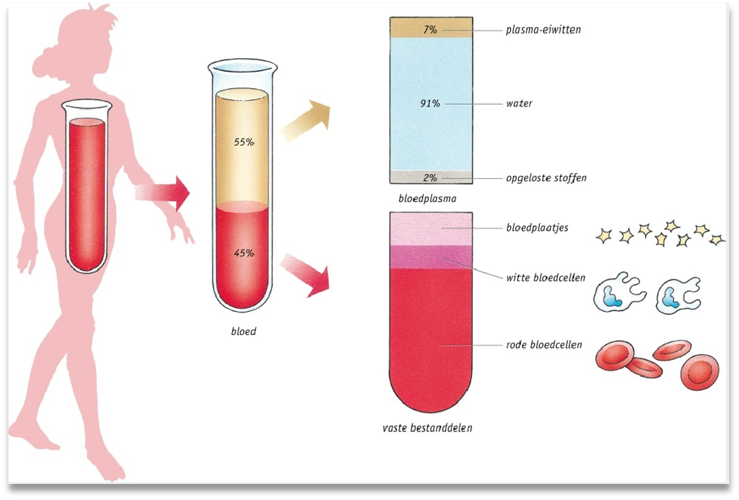
Samenstelling bloed
Plasma
Rode bloedlichaampjes
Witte bloedlichaampjes
Bloedplaatjes
Functies van het bloed?
Opname stoffen die energie leveren
Transport door het hele lichaam

Slide 5
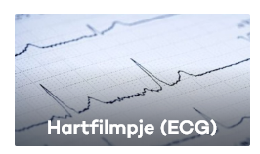
Onderzoek en oorzaken hart- en vaatziekten
Eenvoudige observatie:
Bloeddrukmeting
Hartfrequentie meten
Medisch onderzoek:
ECG in rust
ECG bij inspanning
Hartecho
Hartkatheterisatie
Wetenschappelijk onderzoek:
Verschil mannen en vrouwen

Slide 6
Risicofactoren van hart- en vaataandoeningen
Factoren die niet te beïnvloeden zijn:
Geslacht
Leeftijd
Erfelijkheid
Factoren die te beïnvloeden zijn:
Gebrek aan beweging
Roken
Overmatig alcoholgebruik
Ongezonde voeding
Gebruik van anticonceptiepil
Overgewicht
Stress
Hoge bloeddruk
Diabetes Mellitus
Reuma

Slide 7
Veel voorkomende hart- en vaatziekten
Aderverkalking
Angina pectoris
Hartinfarct
Hartfalen
Hartritmestoornissen
Infecties en hartklepgebreken
Chronisch hoge bloeddruk
Perifeer vaatlijden
Aneurysma

Slide 8
Maken opdrachten
Werkboek VVT2:
H9 opdracht 1, 3, 4, en 6
H10 opdracht 1, 2, en 6

Slide 9
Afsluiting
Volgende week: Ademhaling
Theorieboek VVT1: H22.1, 22.2, 22.3 (blz. 210 t/m 214)
Huiswerk:
Werkboek VVT2:
H9 opdracht 1, 3, 4, en 6
H10 opdracht 1, 2, en 6
Dus Werkboek VVT1 en VVT2 mee, Theorieboek VVT1!!

